Slide 1
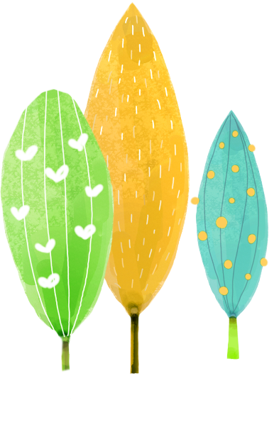
Bài 6
Giáo viên: Nguyễn Thị Vân Liên
Notes:
更多模板请关注：https://haosc.taobao.com

Slide 2
Bữa cơm gia đình
Thấy mẹ đi chợ về, Chi hỏi:
- Sao mẹ mua nhiều đồ ăn thế ạ?
- Đố con hôm nay là ngày gì?
Chi chạy lại xem lịch:
- A, ngày 28 tháng 6, Ngày Gia đình Việt Nam.
- Đúng rồi. Vì thế hôm nay nhà mình liên hoan con ạ.
Chi vui lắm. Em nhặt rau giúp mẹ. Bố dọn nhà, rửa xoong nồi, cốc chén. Ông bà trông em bé để mẹ nấu ăn. Cả nhà quây quần bên nhau. Bữa cơm thật tuyệt. Chi thích ngày nào cũng là Ngày Gia đình Việt Nam.
(Châu Anh)
c, Chi vui: Vì cả nhà quây quần bên nhau.
b) Vào ngày này, gia đình Chi liên hoan.
c) Theo em, vì sao Chi rất vui?
b) Vào ngày này, gia đình Chi làm gì?
a) Ngày gia đình Việt Nam là ngày 28 tháng 6
a) Ngày gia đình Việt Nam là ngày nào?
c, Chi vui: Vì bữa cơm thật tuyệt.

Slide 3
1
Khởi động

Slide 5
2
Đọc

Slide 6
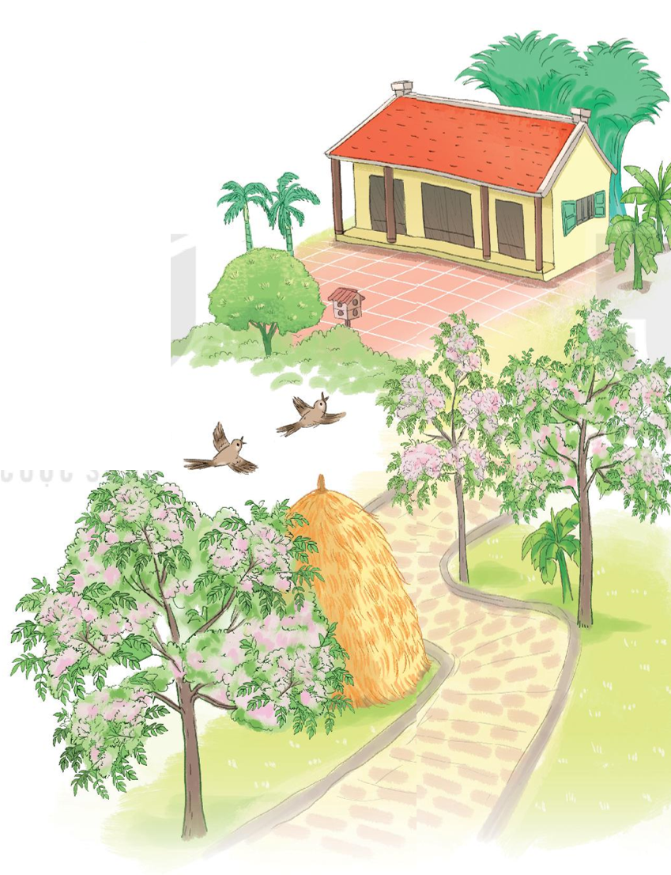
Ngôi nhà
Em yêu nhà em
Hàng xoan trước ngõ
Hoa xao xuyến nở
Như mây từng chùm.
Em yêu tiếng chim
Đầu hồi lảnh lót
Mái vàng thơm phức
Rạ đầy sân phơi.
Em yêu ngôi nhà
Gỗ, tre mộc mạc
Như yêu đất nước
Bốn mùa chim ca.
(Tô Hà)

Slide 7
Ngôi nhà
Em yêu nhà em
Hàng xoan trước ngõ
Hoa xao xuyến nở
Như mây từng chùm.
Em yêu tiếng chim
Đầu hồi lảnh lót
Mái vàng thơm phức
Rạ đầy sân phơi.
Em yêu ngôi nhà
Gỗ, tre mộc mạc
Như yêu đất nước
Bốn mùa chim ca.
(Tô Hà)
Có bao nhiêu dòng thơ?
Đọc từng dòng thơ.
1
2
3
4
5
6
7
8
9
10
11
12

Slide 8
xao xuyến nở
lảnh lót
đất nước

Slide 9
Ngôi nhà
Em yêu nhà em
Hàng xoan trước ngõ
Hoa xao xuyến nở
Như mây từng chùm.
Em yêu tiếng chim
Đầu hồi lảnh lót
Mái vàng thơm phức
Rạ đầy sân phơi.
Em yêu ngôi nhà
Gỗ, tre mộc mạc
Như yêu đất nước
Bốn mùa chim ca.
(Tô Hà)
Đọc từng dòng thơ lần 2.
1
2
3
4
5
6
7
8
9
10
11
12

Slide 10
Ngôi nhà
Em yêu nhà em
Hàng xoan trước ngõ
Hoa xao xuyến nở
Như mây từng chùm.
/
//
/
//
/
//
/
//

Slide 11
Ngôi nhà
Em yêu nhà em
Hàng xoan trước ngõ
Hoa xao xuyến nở
Như mây từng chùm.
(Tô Hà)
Đọc đoạn lần 1
1
Em yêu tiếng chim
Đầu hồi lảnh lót
Mái vàng thơm phức
Rạ đầy sân phơi.
2
Em yêu tiếng chim
Đầu hồi lảnh lót
Mái vàng thơm phức
Rạ đầy sân phơi.
Em yêu ngôi nhà
Gỗ, tre mộc mạc
Như yêu đất nước
Bốn mùa chim ca.
3
Em yêu ngôi nhà
Gỗ, tre mộc mạc
Như yêu đất nước
Bốn mùa chim ca.

Slide 12
Giải nghĩa từ
xao xuyến: ý nói hoa xoan đua nhau nở
Mái vàng Mái nhà được làm bằng rơm (rơm có màu vàng.
Rạ: Phần dưới của cây lúa. Sau khi cắt phần trên cây lúa về tách lấy hạt lúa, thì còn rơm.

Slide 13
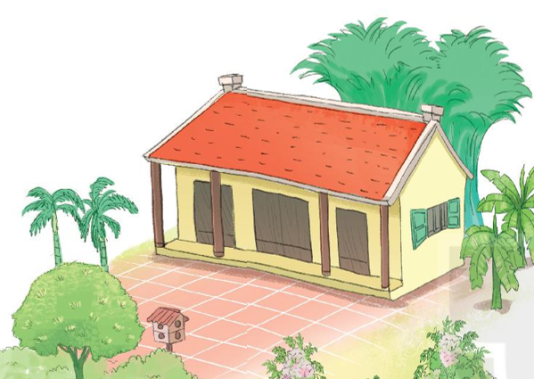
Đầu hồi: Hai bên đầu nhà.
đầu hồi

Slide 14
Ngôi nhà
Em yêu nhà em
Hàng xoan trước ngõ
Hoa xao xuyến nở
Như mây từng chùm.
(Tô Hà)
Đọc đoạn trong nhóm
1
2
Em yêu tiếng chim
Đầu hồi lảnh lót
Mái vàng thơm phức
Rạ đầy sân phơi.
3
Em yêu ngôi nhà
Gỗ, tre mộc mạc
Như yêu đất nước
Bốn mùa chim ca.

Slide 15
Ngôi nhà
Em yêu nhà em
Hàng xoan trước ngõ
Hoa xao xuyến nở
Như mây từng chùm.
Đọc thi

Slide 16
Ngôi nhà
Em yêu nhà em
Hàng xoan trước ngõ
Hoa xao xuyến nở
Như mây từng chùm.
Em yêu tiếng chim
Đầu hồi lảnh lót
Mái vàng thơm phức
Rạ đầy sân phơi.
Em yêu ngôi nhà
Gỗ, tre mộc mạc
Như yêu đất nước
Bốn mùa chim ca.
(Tô Hà)

Slide 17
3

Slide 18
3. Tìm tiếng cùng vần với tiếng chùm, phơi, nước
chùm:
chúm chím, tủm tỉm, um tùm, xum xuê
phơi:
Áo mới, thời tiết,con dơi,
nước:
Bước đi, xước tay,đi trước…

Slide 19
4

Slide 20
4.Trả lời câu hỏi
a) Trước ngôi nhà của bạn nhỏ có gì?
b) Tiếng chim hót ở đầu hồi như thế nào?
c) Câu thơ nào nói về hình ảnh mái nhà?

Slide 21
Ngôi nhà
Em yêu nhà em
Hàng xoan trước ngõ
Hoa xao xuyến nở
Như mây từng chùm.
Em yêu tiếng chim
Đầu hồi lảnh lót
Mái vàng thơm phức
Rạ đầy sân phơi.
Em yêu ngôi nhà
Gỗ, tre mộc mạc
Như yêu đất nước
Bốn mùa chim ca. (Tô Hà)
a) Trước ngôi nhà của bạn nhỏ có hàng xoan trước ngõ, hoa xao xuyến nở.
a) Trước ngôi nhà của bạn nhỏ có gì?
b) Tiếng chim hót ở đầu hồi lảnh lót.
b) Tiếng chim hót ở đầu hồi như thế nào?
c) Câu thơ: Mái vàng thơm phức.
c) Câu thơ nào nói về hình ảnh mái nhà?

Slide 22
5

Slide 23
5.Học thuộc lòng hai khổ thơ đầu
Ngôi nhà
Em yêu nhà em
Hàng xoan trước ngõ
Hoa xao xuyến nở
Như mây từng chùm.
......
......
......
......
......
......
Em yêu tiếng chim
Đầu hồi lảnh lót
Mái vàng thơm phức
Rạ đầy sân phơi.
......
........
......
......
......
......

Slide 24
6

Slide 25
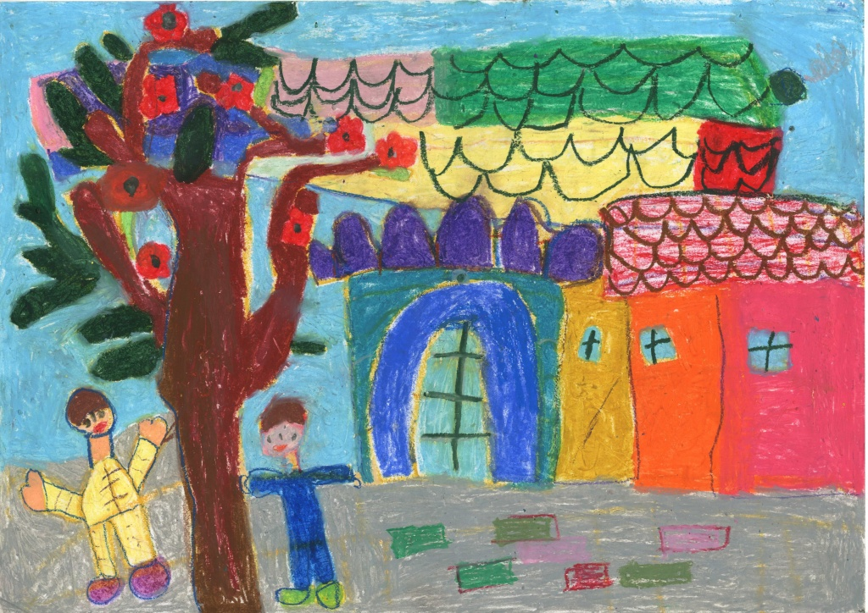
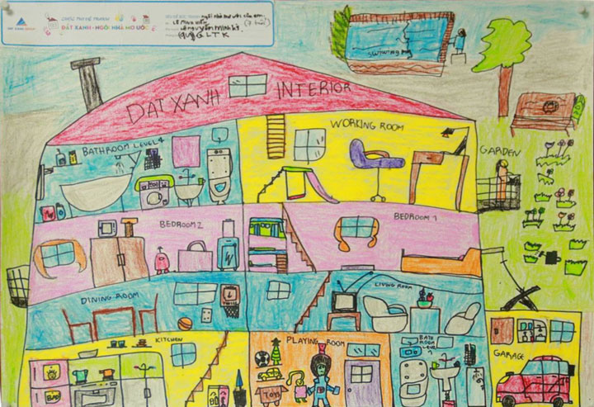

Slide 26
10
Vận dụng

Slide 27
Qua bài học con biết thêm điều gì?

